Slide 1

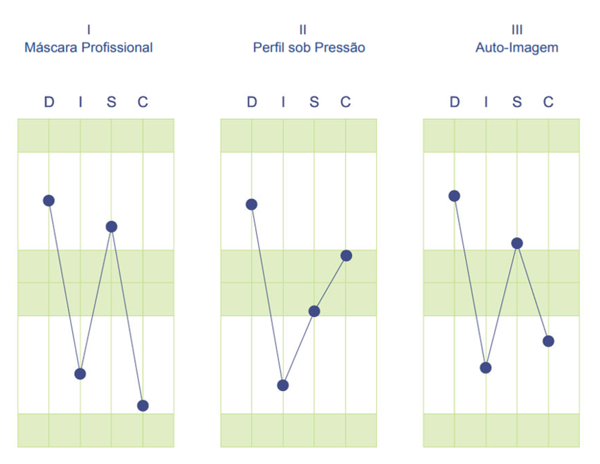


hub
Thomas PPA (DISC)
Avaliação científica das reações comportamentais dos indivíduos no ambiente laboral.
Base Científica Incontestável: Baseado no Modelo de Marston, validado pela BPS (British Psychological Society) e auditado pela EFPA.
Análise Multidimensional (3 Gráficos): Deteta a Auto-imagem (comportamento natural), a Máscara profissional (adaptado) e a Reação sob stress.
Aplicações Estratégicas: Triagem ágil no recrutamento (compatibilidade com a função), desenvolvimento individual e resolução eficaz de conflitos.
IMPACTO DIRECTO NO NEGÓCIO
Redução expressiva do turnover precoce e ganho substancial em produtividade pela integração natural de talentos complementares.
*Tempo de preenchimento: Aproximadamente 8 minutos, Disponível em 56 línguas
Exemplo Prático: Complementar comerciais altamente influentes (I) com perfis estáveis (S) garante um follow-up exaustivo e rigoroso dos leads.

Slide 2
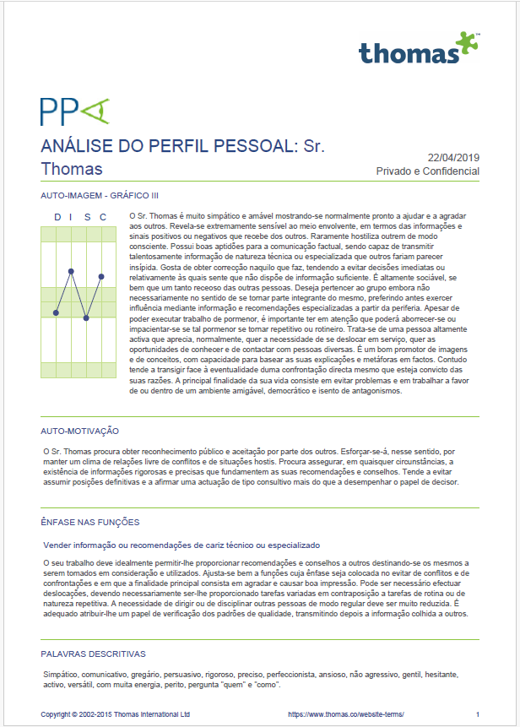
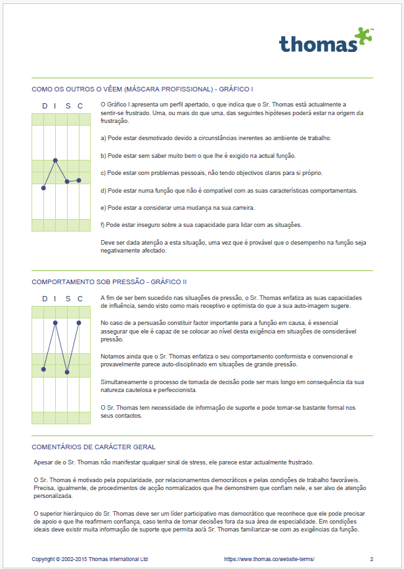
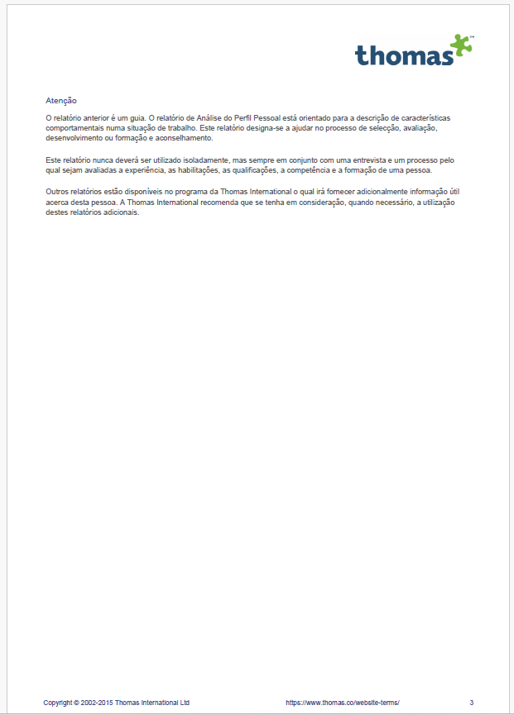
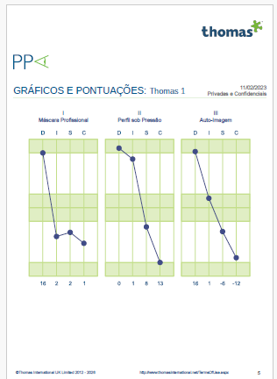
hub
Thomas PPA (DISC)
O Thomas PPA permite a produção dos seguintes relatórios:
Análise do Perfil Pessoal;
Pontos Fortes e Limitações;
Análise do Posto de Trabalho;
Auditoria às Competências Comerciais;
Questionário de Entrevista a Comerciais;
Auditoria às Competências de Chefia;
Questionário de Entrevista a Chefias;
Auditoria às Competências Técnico-Administrativas;
Análise de Necessidades de Formação;
Diretrizes para a Carreira;
Como Gerir;
Feedback do Candidato;
Gráficos e Pontuações;
Comparação Posto de Trabalho vs Candidato;
Trabalho Remoto .
*São 15 relatórios em Português e 24 em Inglês.

Slide 3


hub
Thomas HPTI
Estudo baseado em dados preditores de sucesso em funções diretivas e liderança estratégica.
Traço HPTI | O que Mede (Zonas de Aptidão)
Conscienciosidade | Autodisciplina profunda, foco rigoroso em metas e cumprimento de prazos.
Ajustamento | Resiliência emocional ideal e calma analítica perante alta pressão.
Curiosidade | Abertura inovadora, pensamento disruptivo e apetência tecnológica.
Audácia | Gestão assertiva de conversas difíceis e aceitação de riscos calculados.
Ambiguidade | Conforto e clareza de acção perante a incerteza ou complexidade extrema.
Competitividade | Desejo intrínseco de influência, diferenciação e ascensão de mercado.
Exemplo de Alerta: Um diretor com baixa audácia tende a procrastinar feedback corretivo, criando entropia de workflow. O HPTI deteta e sinaliza esta necessidade de coaching individual.
MITIGAÇÃO DE RISCOS
Previne a nomeação de líderes excelentes na componente técnica, mas emocionalmente frágeis em posições críticas de chefia.

Slide 4
hub
Thomas HPTI
Estudo baseado em dados preditores de sucesso em funções diretivas e liderança estratégica.
Recrutamento
Identifica candidatos com potencial de liderança
Identifica candidatos com capacidade para triunfar em ambientes competitivos
Retenção de Colaboradores
Através do investimento no desenvolvimento poderá ter mais facilidade em reter possíveis líderes
Ajuda-o a colocar a pessoa certa no lugar certo
Liderança e Trabalho em Equipa
Identifica e maximiza pontos fortes
Identifica e ajuda na resolução de possíveis lacunas na equipa
Engagement de Equipas
Ajuda-o a desenvolver as suas equipas e a impulsionar a visão e cultura da empresa
Planos de Sucessão
Identifica o talento com forte capacidade de liderança
Incentiva a realização de planos de desenvolvimento
Desenvolvimento de Liderança
Identifica pontos fortes e áreas de desenvolvimento
Incentiva a autoconsciência
MITIGAÇÃO DE RISCOS
Exemplo de Alerta: Um diretor com baixa audácia tende a procrastinar feedback corretivo, criando entropia de workflow. O HPTI deteta e sinaliza esta necessidade de coaching individual.
Previne a nomeação de líderes excelentes na componente técnica, mas emocionalmente frágeis em posições críticas de chefia.

Slide 5
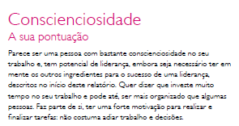
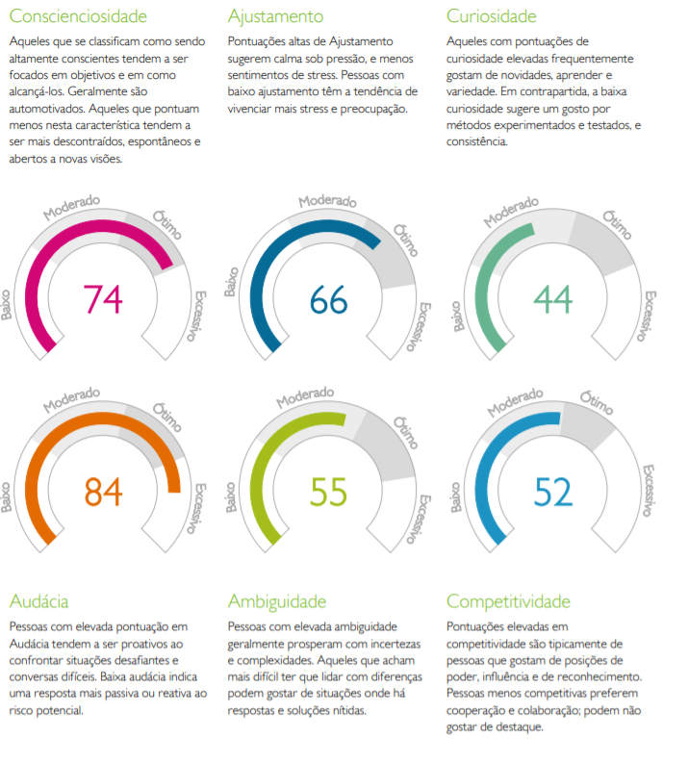
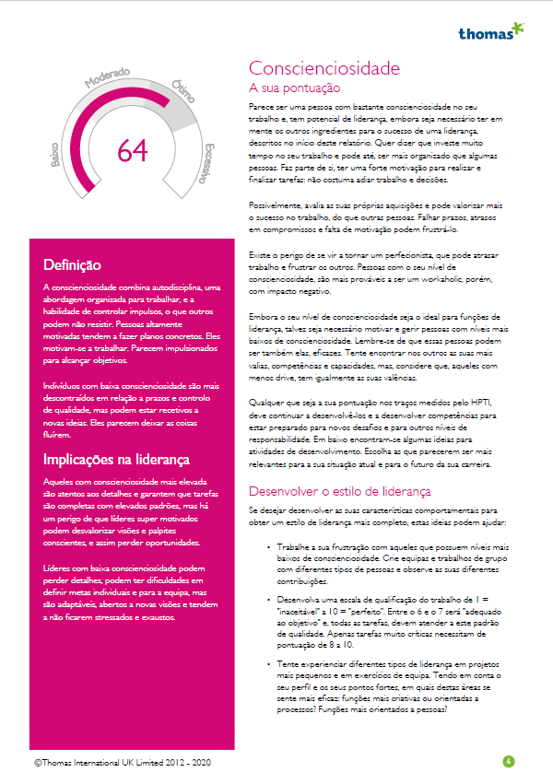
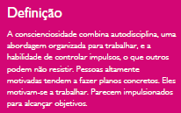
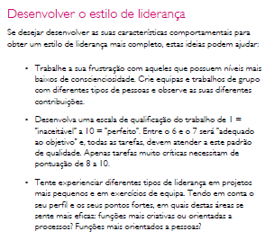
hub
Thomas HPTI
Traz a implicação na pessoa
Estudo baseado em dados preditores de sucesso em funções diretivas e liderança estratégica.
Traz a explicação do traço.
Dicas para o desenvolvimento
Previne a nomeação de líderes excelentes na componente técnica, mas emocionalmente frágeis em posições críticas de chefia.

Slide 6











hub
Thomas TEIque
Avaliação robusta da inteligência emocional, crucial para o desenvolvimento de lideranças de topo e mitigação de burnout.
Bem-estar
Autocontrolo
Emotividade
Sociabilidade
Otimismo ativo, autoestima saudável e felicidade intrínseca aplicada às metas diárias.
Controlo do stress, regulação de impulsividade extrema e estabilidade perante adversidades.
Empatia refinada, perceção intuitiva e expressão correta de emoções próprias e alheias.
Assertividade comercial, facilidade de negociação e forte influência no engagement social.
ALINHAMENTO DE RENDIMENTO COMERCIAL
Estudos indicam que líderes dotados de alta IE incrementam o envolvimento diário das equipas em 30% e reduzem o turnover não planeado em cerca de 25%.

Slide 7



hub
Thomas GIA
Mensuração fidedigna da inteligência fluida, velocidade de raciocínio e flexibilidade adaptativa sem dependência académica.
Raciocínio Dedutivo: Velocidade de resolução de problemas lógicos e de tomada de decisões.
Velocidade Perceptiva: Identificação rápida de irregularidades, omissões e verificação de dados.
Precisão Numérica: Agilidade, dedução exata e manipulação de informações financeiras/métricas.
Significado de Palavras: Amplitude vocabular e compressão imediata de instruções textuais complexas.
Visualização Espacial: Manipulação mental correta de protótipos e diagramas tridimensionais.
EFICÁCIA DE CONTRATAÇÃO
Percentil GIA: Um novo colaborador com Percentil 85 necessita de apenas metade do tempo para dominar novos sistemas em comparação com perfis no Percentil 40.
Elimina o viés de analisar unicamente o currículo académico, aferindo o potencial em tempo real de aprendizagem para indústrias de alta inovação.

Slide 8


hub
Thomas PAD (HEXACO)
Mapeamento robusto assente na evolução científica do Big Five, ideal para recrutamento de alta sensibilidade e compliance.
Dimensão PAD | Avaliação de Alto Nível
Honestidade-Humildade | Altruísmo genuíno, ética inabalável e recusa de manipulação social.
Emocionalidade | Estabilidade perante incertezas ou dependência de suporte.
Extroversão | Nível de sociabilidade ativa e facilidade de dinamização em público.
Amabilidade | Disposição colaborativa versus reactividade ou combatividade.
Conscienciosidade | Orientação rigorosa para objetivos, perfeccionismo e ordem de tarefas.
Abertura à Experiência | Sede de inovação contínua e valorização da diversidade de soluções.
COMPLIANCE & AUDITORIA
A escala H (Honestidade-Humildade) é o maior preditor científico de condutas contraproducentes em posições que exigem manuseamento de informação confidencial.
Exemplo Crítico: Na contratação de cargos financeiros críticos, um candidato com baixa Honestidade-Humildade apresenta propensão elevada a ignorar auditorias de segurança interna.

Slide 9
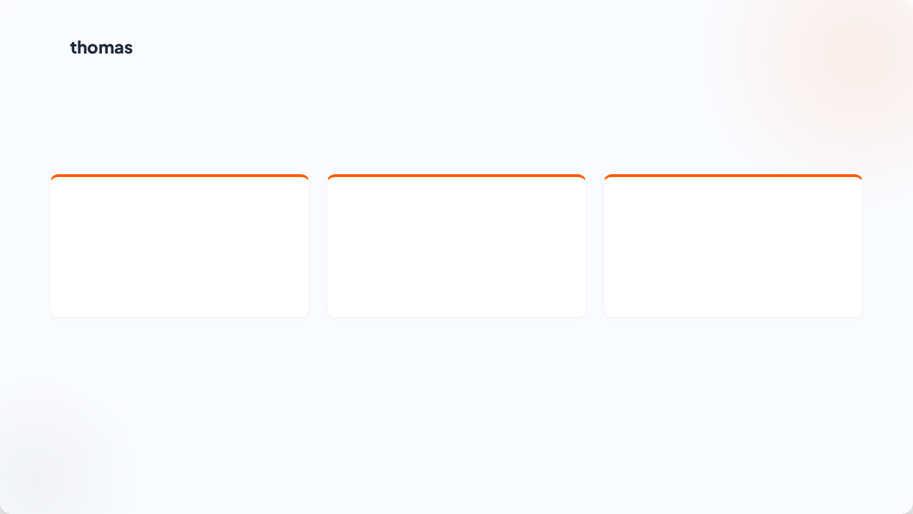




hub
Thomas Team Behaviour
Identificação científica de lacunas e potencialidades coletivas, com base nas 5 Disfunções de Patrick Lencioni.
Humildade Coletiva
Ambição Equilibrada
Consciência Emocional
Foco na partilha genuína de mérito e priorização do sucesso do grupo em detrimento de visões egocêntricas de carreira.
Orientação estratégica para resultados inovadores, mantendo uma conduta saudável e integradora das restantes valências.
Empatia apurada e capacidade de previsão do impacto de decisões técnicas nas sinergias relacionais de equipa.
ALINHAMENTO INTERPESSOAL
Caso Real: Numa equipa onde o score de Humildade é criticamente reduzido, observa-se retenção de informação técnica e ausência de delegação de tarefas, exigindo intervenções organizacionais corretivas.
Reduz custos associados a atritos internos crónicos, permitindo desenhar programas de team building dirigidos a fraquezas identificadas.

Slide 10


hub
Thomas 360°
Metodologia estruturada para identificação anónima e agregada de lacunas de liderança e percepção de competências.
31 Competências Editáveis: Flexibilidade de mapeamento corporativo adaptando o questionário aos valores estratégicos da empresa.
6 Clusters Fundamentais: Agrupamento analítico em Liderança Inspiradora, Gestão Prática, Auto-Gestão, Espírito de Equipa, Orientação para Resultados e Foco no Serviço.
Processo Seguro e Anónimo: Relatórios consolidados que resguardam as avaliações de pares, superiores e subordinados.
Exemplo Prático de Desenvolvimento
Um Diretor Executivo avalia a sua delegação como excelente. Contudo, as respostas agregadas das chefias diretas revelam forte microgestão. O Thomas 360° exibe o desvio de perceção sem gerar ruturas relacionais, suportando intervenções em coaching executivo.
QUEBRA DO "ACHISMO"
A discrepância entre a autoavaliação e o feedback de terceiros é o principal catalisador do desenvolvimento executivo.

Slide 11


hub
Thomas Engage & HPT
A combinação ideal de avaliação de clima e superação das disfunções de equipa para gerar equipas de alto rendimento.
Engage (7 Drivers): Mede o envolvimento e lealdade da equipa com base na relação, suporte, recompensas e clareza de objetivos.
HPT (5 Disfunções): Identifica a Ausência de Confiança, Medo do Conflito, Falta de Compromisso, Evitar Responsabilidades e Desatenção aos Resultados.
Engage: Sinaliza rapidamente insatisfação ao nível de reconhecimento, apoiando as equipas de RH na retenção.
HPT: Se a base (Confiança) falhar, treinar o foco em resultados não gerará impacto sustentável.

Slide 12




Image Sources
https://www.stellarcontent.com/wp-content/uploads/client-onboarding-checklist-featured-image-min.jpg
Source: www.stellarcontent.com
https://png.pngtree.com/png-vector/20260403/ourlarge/pngtree-illustration-of-a-human-brain-with-gears-and-tools-symbolizing-the-vector-png-image_19046154.webp
Source: pngtree.com
https://img.freepik.com/premium-photo/business-leader-giving-presentation-his-team-explaining-project-plans-whiteboard_926199-2611826.jpg
Source: www.freepik.com

